Slide 1


무릎 X-ray 영상을 이용한 KL grade Classifier KL grade classifier using knee X-ray images.
Kyonggi Univ. Smart I.O.T Lab 이상민 (2021년 12월 08일)

Slide 2
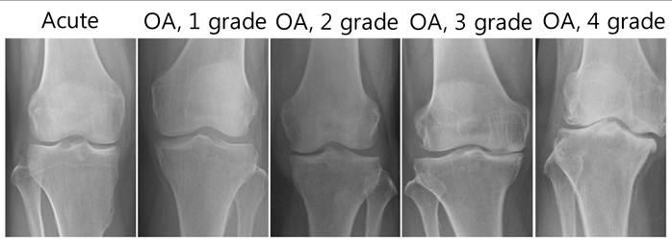
What is the problem?
어떠한 문제인가?
단순 방사선 사진이 가장 유용하다.
초기에는 정상 소견을 보일 수 있으나 점진적으로 관절 간격의 감소가 나타나며 연골 아래 뼈의 음영이 짙어지는 경화 소견을 볼 수 있다.
더욱 진행되면 관절면의 가장 자리에 뼈가 웃자란 듯한 골극이 형성되고 관절면이 불규칙해진다.
이차성 관절염의 경우 원인이 되는 과거 외상이나 질환의 흔적 혹은 변형 등이 관찰되기도 한다.
다만 방사선학적 변화가 증상 및 활동력의 심한 정도를 그대로 반영하는 것은 아니어서
40세 이상에서 90% 정도는 방사선학적으로 퇴행성 변화를 보이지만 이 중 30% 정도만이 증상을 보이게 된다.
Ref : http://www.snuh.org/health/nMedInfo/nView.do?category=DIS&medid=AA000196
Image Ref : https://m.blog.naver.com/anzyme/221149697273

Slide 3
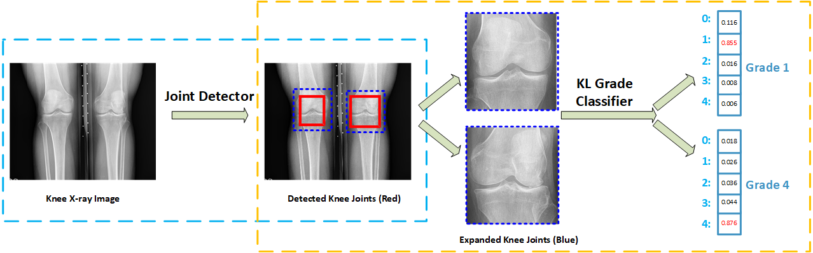
What are some related studies?
관련 연구는 어떠한 것들이 있나?
Fully automatic knee osteoarthritis severity grading using deep neural networks with a novel ordinal loss
-> YoloV2(detection) + VGG19(train)
Ref : https://www.sciencedirect.com/science/article/abs/pii/S0895611118304956

Slide 4
What data did you use?
사용한 데이터는 무엇인가?
X-ray 이미지를 YoloV2로 Detection 결과 이미지를 학습 데이터셋으로 사용
출처 : https://github.com/PingjunChen/GradingKneeOA
Dphi에서 제공하는 학습데이터셋을 검증, 테스트 데이터셋으로 나누어 사용
출처 : https://drive.google.com/file/d/1NdDqPK4NLn2aV8ZdF5ilux1sfG6IyebC/view
추후 검증 Dataset 추가 학습 진행
학습에 참고한 Code : https://dphi.tech/notebooks/1680/akashkewar/xception-architecture-with-imagenet-finetuned-on-kaggle-dataset

Slide 5
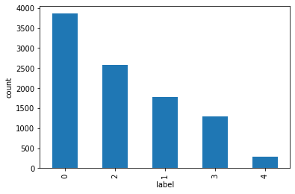
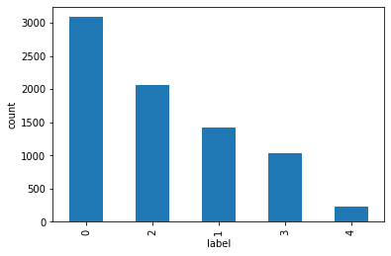
What data did you use?
데이터 분포
└─ClsKLData label
└─kneeKL224 (9786)
├─auto_test
│ ├─0 (604)
│ ├─1 (275)
│ ├─2 (403)
│ ├─3 (200)
│ └─4 (44)
├─test
│ ├─0 (639)
│ ├─1 (296)
│ ├─2 (447)
│ ├─3 (223)
│ └─4 (51)
├─train
│ ├─0 (2286)
│ ├─1 (1046)
│ ├─2 (1516)
│ ├─3 (757)
│ └─4 (173)
└─val
├─0 (328)
├─1 (153)
├─2 (212)
├─3 (106)
└─4 (27)
└─KneeXray
├─test (1958) Non-label
└─train (7828) label
├─0 (3085)
├─1 (1416)
├─2 (2062)
├─3 (1029)
└─4 (236)
ClsKLData KneeKL224 9786개의 이미지 사용
0 : 3857
1 : 1770
2 : 2578
3 : 1286
4 : 295
분포가 고르지않아 수에 따라 가중치 부여
KneeXray train data를 Validation data(7828)로 사용
validation dataset을
7045(train),
783(validation)
나누어서 추가 학습을 진행

Slide 6
How to solve the problem?
Hyperparameter 최적화 결과.
Experiment
OS | Windows 10
GPU | GeForce RTX 3090
CUDA | 11.2
cuDNN | 8.1
Tensorflow | 2.6.0
Tensorflow-gpu | 2.6.0
Keras | 2.6.0
Hyperparameter
Model | Xception
Batch size | 8
Optimizer | Adam (lr = 0.00001, decay = 0.0001)
Train Epochs | 121 (Early stopping)
Plus Train Epochs | 23 (Early stopping)
ImageDataGenerator | Rescale = 1./255
Image size | 224x224

Slide 7
How to solve the problem?
Modeling – Plus Filter
Xception
Conv2D | (None, 10, 10, 1536)
BatchNormalization | (None, 10, 10, 1536)
Activation(‘relu’) | (None, 10, 10, 1536)
Conv2D | (None, 10, 10, 384)
BatchNormalization | (None, 10, 10, 384)
Activation(‘relu’) | (None, 10, 10, 384)
Conv2D | (None, 10, 10, 32)
BatchNormalization | (None, 10, 10, 32)
Activation(‘relu’) | (None, 10, 10, 32)
Conv2D | (None, 10, 10, 1024)
BatchNormalization | (None, 10, 10, 1024)
Activation(‘relu’) | (None, 10, 10, 1024)
Conv2D | (None, 10, 10, 256)
BatchNormalization | (None, 10, 10, 256)
Activation(‘relu’) | (None, 10, 10, 256)
Conv2D | (None, 10, 10, 16)
BatchNormalization | (None, 10, 10, 16)
Activation(‘relu’) | (None, 10, 10, 16)
Conv2D | (None, 10, 10, 768)
BatchNormalization | (None, 10, 10, 768)
Activation(‘relu’) | (None, 10, 10, 768)
Conv2D | (None, 10, 10, 128)
BatchNormalization | (None, 10, 10, 128)
Activation(‘relu’) | (None, 10, 10, 128)
Conv2D | (None, 10, 10, 5)
BatchNormalization | (None, 10, 10, 5)
Activation(‘relu’) | (None, 10, 10, 5)
Conv2D | (None, 10, 10, 512)
BatchNormalization | (None, 10, 10, 512)
Activation(‘relu’) | (None, 10, 10, 512)
Conv2D | (None, 10, 10, 64)
BatchNormalization | (None, 10, 10, 64)
Activation(‘relu’) | (None, 10, 10, 64)
GlobalAveragePooling2D
softmax

Slide 8
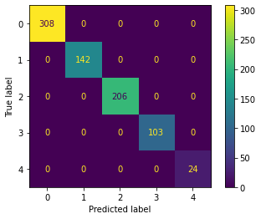
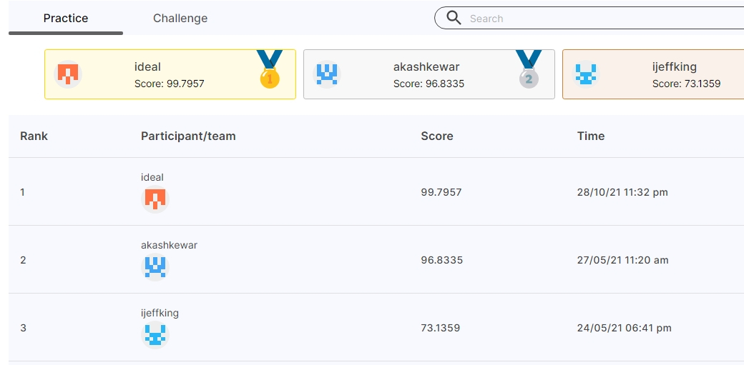
What are the results of model learning?
모델 학습의 결과는?
Validation(7828)에서 나누어진
test dataset(783)에 대한 매트릭스

Slide 9
What are the results of model learning?
모델의 검증을 위한 추가 데이터

Slide 10
Question
감사합니다!

